Slide 1





  Chào mừng các em
  đến với tiết Toán

Slide 2

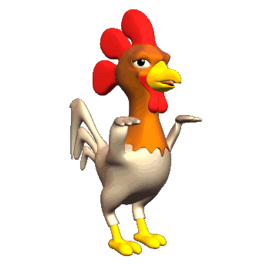
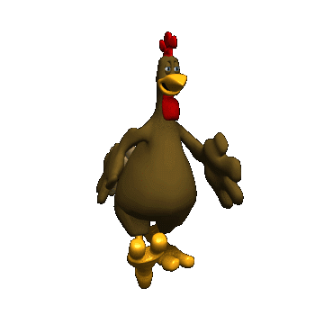

Gà con qua cầu

Slide 3
Đi
Qua
Đi
Qua
Đi
Qua
Đi
Qua
Notes:
ẤN VÀO BỤNG CON GÀ ĐỂ CHUYỂN ĐẾN TRANG CÂU HỎI

Slide 4

Điền dấu >, <, = vào chỗ chấm:
340 …... 620
A. >
B. =
C. <
Quay lại

Slide 5
Số nào là số tròn trăm trong các số sau: 390, 1000, 20.
A. 390
B. 1000
C. 20
Quay lại

Slide 6
Sắp xếp các số: 240, 930, 750, 100, 80 theo thứ tự từ bé đến lớn.
A. 80, 100, 240, 750, 930
B. 80, 240, 100, 750, 930
C. 930, 750, 240, 100, 80.
Quay lại

Slide 7
Số tròn trăm nhỏ nhất là:
A. 100
B. 900
C. 10
Quay lại

Slide 8
CHỦ ĐỀ 10
  CÁC SỐ TRONG PHẠM VI 1000
BÀI 50:
SO SÁNH CÁC SỐ
TRÒN TRĂM, TRÒN CHỤC

Slide 9
Toán
Bài 50: Luyện tập (tiết 2)

Slide 10

Đ, S ?
1
700 < 900 520 = 250
890 > 880 270 < 720
190 = 190 460 > 640
?
?
Đ
S
?
?
Đ
Đ
?
?
Đ
S

Slide 11
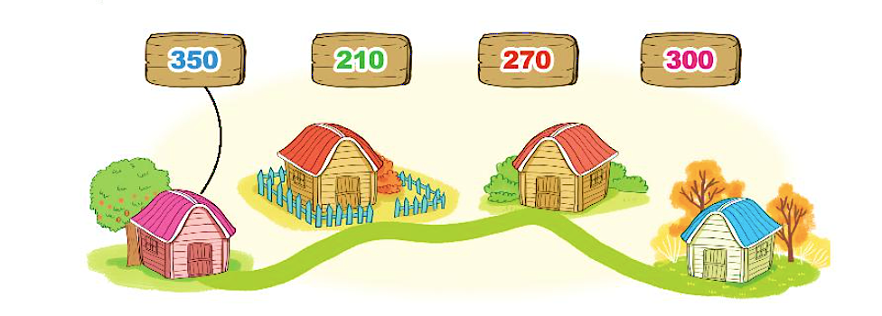
2. Hãy gắn các biển số lên mỗi nhà kho để các ngôi nhà được đánh số theo thứ tự từ lớn đến bé.

Slide 12
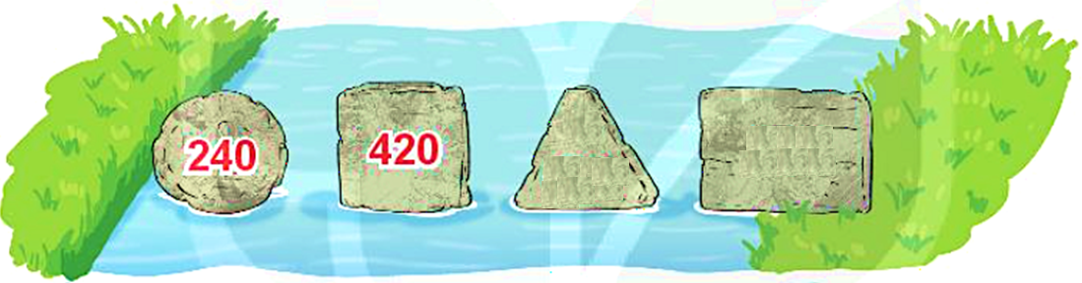


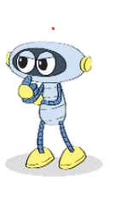
3. Rô- bốt cần đổi chỗ hai tảng đá nào để có các số theo thứ tự từ bé đến lớn?

Slide 13
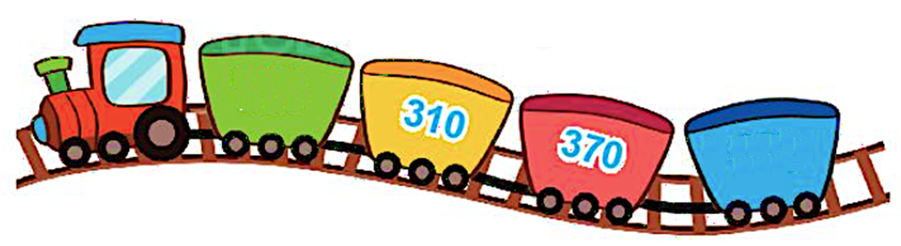


4. a. Tìm số lớn nhất trong các số ghi ở các toa tàu.
b. Đổi chỗ hai toa tàu để được các toa ghi các số theo thứ tự từ bé đến lớn.

Slide 14
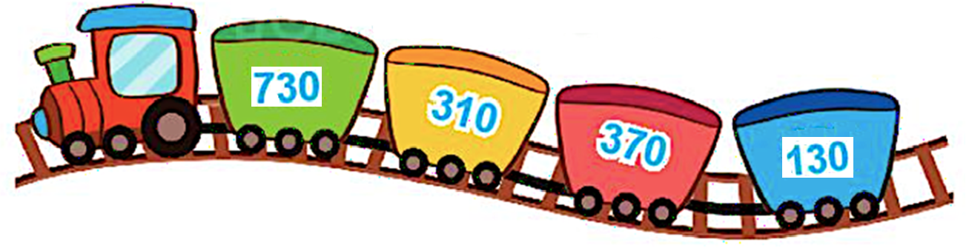
Bài 4 ( tr 49)
a. Số lớn nhất trong các số ghi ở các toa tàu là:....
b. Đổi chỗ toa có số ….. với toa có số ….. để được các toa ghi các số theo thứ tự từ bé đến lớn.

Slide 15
4. a. Tìm số lớn nhất trong các số ghi ở các toa tàu.
b. Đổi chỗ hai toa tàu để được các toa ghi các số theo thứ tự từ bé đến lớn.

Slide 16
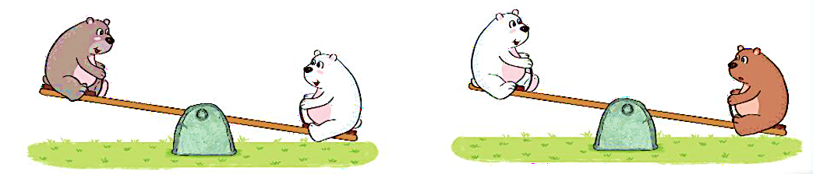
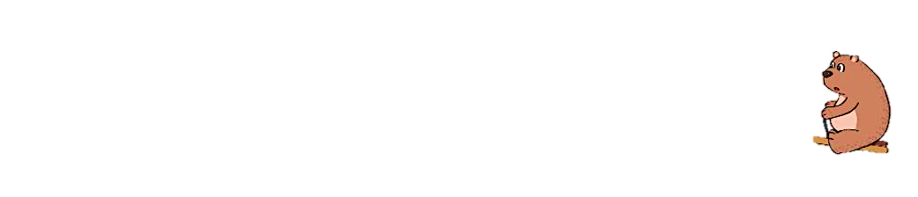
Các bạn gấu có cân nặng là: 480 kg, 400 kg và 540kg.
Dựa vào hình vẽ, tìm cân nặng của mỗi bạn gấu.
5
<
<
400 kg
480 kg
540 kg

Slide 17
- Vở tăng cường ….điểm
4. Dặn dò
- Vở BT TV làm bài 1, 2, 3 tr 29
- Vở BTT làm bài 1, 2, 3, 4 tr 46
Chữ kí PH

